Slide 1
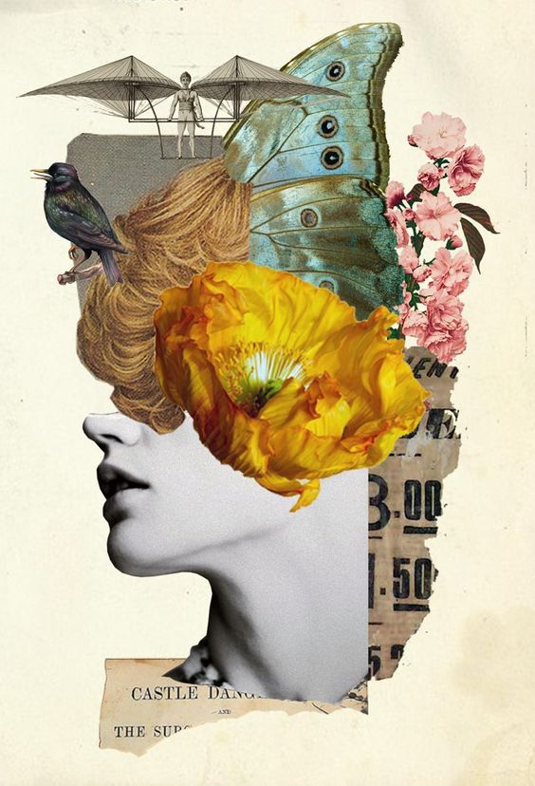
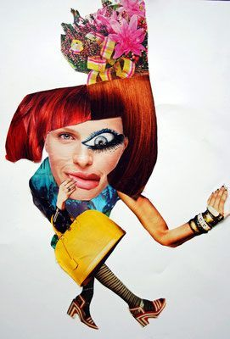
REKOMPOZICIJA

Slide 2
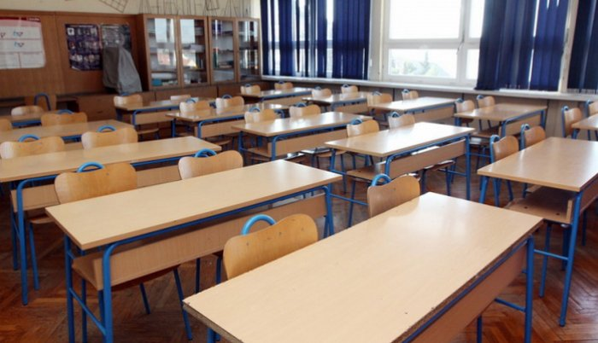
KOMPOZICIJA označava pravilan raspored likovnih elemenata u cjelini na plohi ili u prostoru.
Promotrimo raspored školskih klupa.

Slide 3
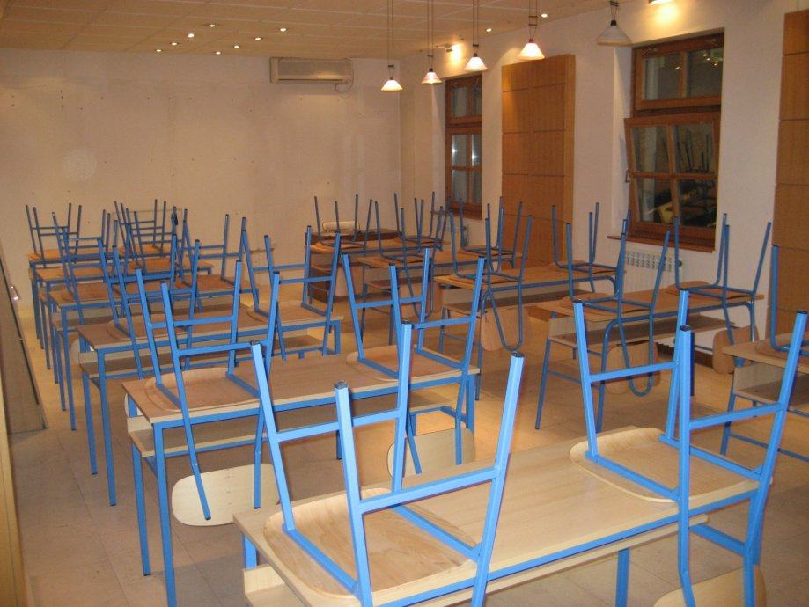
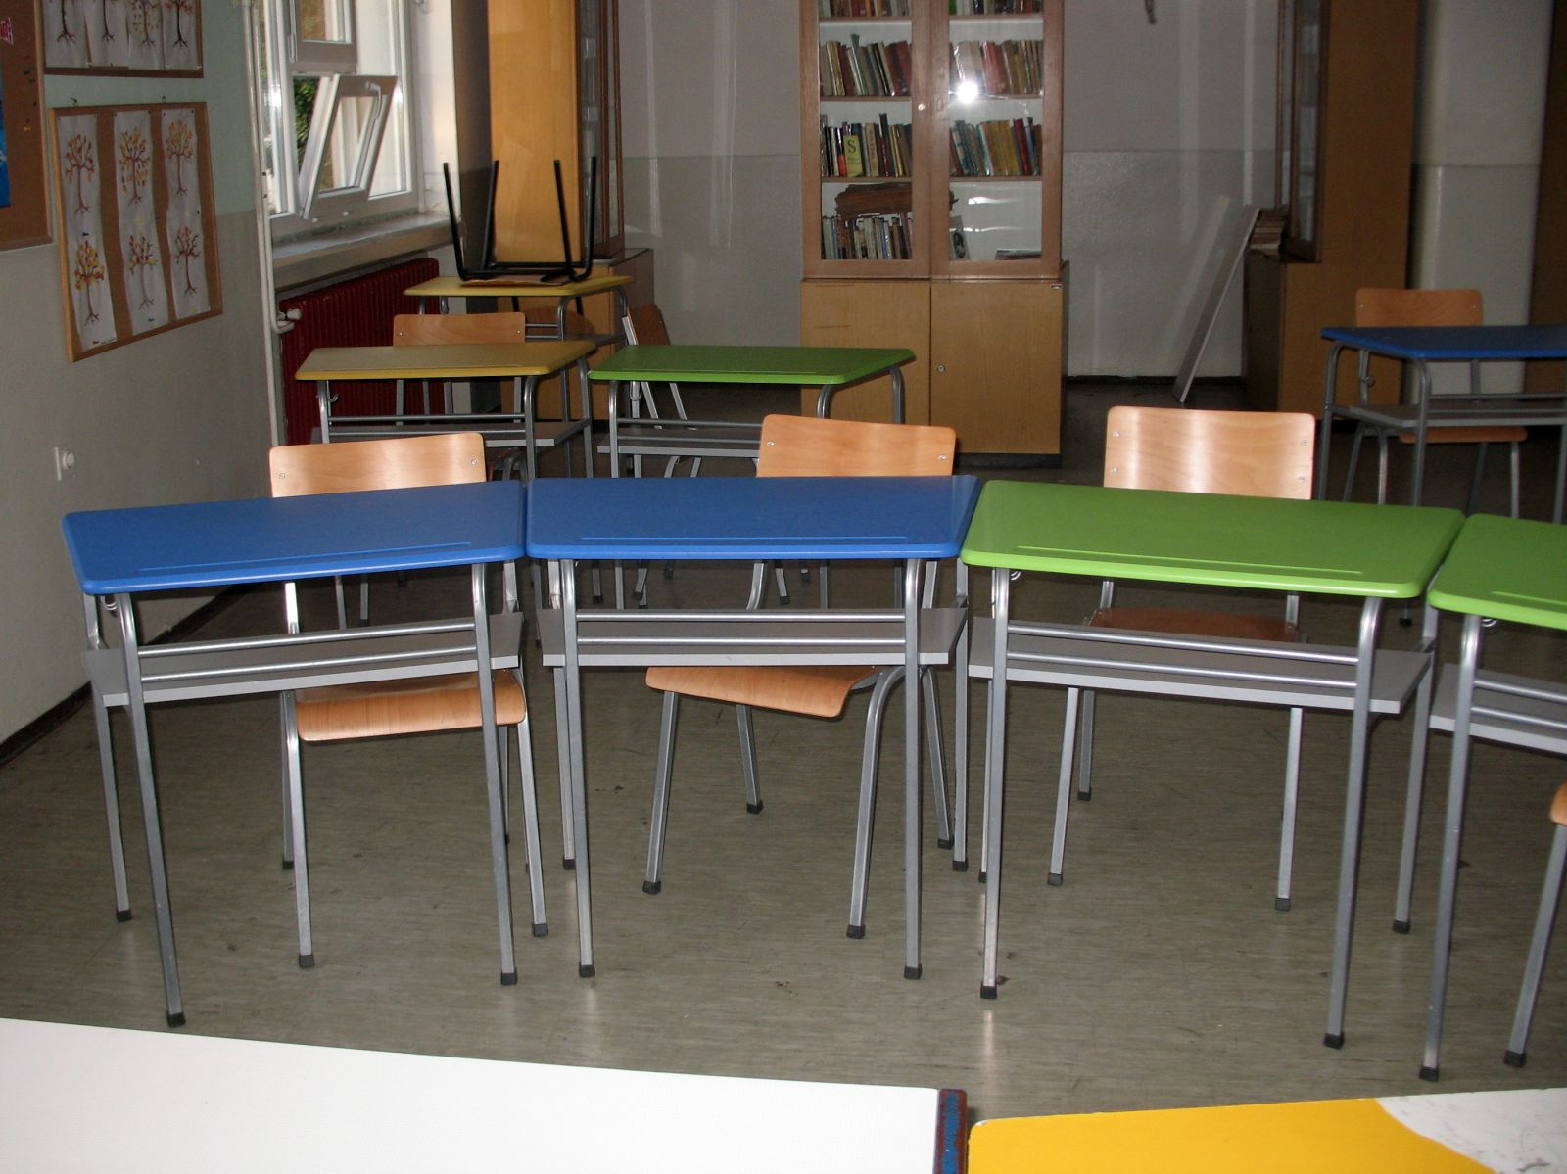
Možemo li te klupe posložiti na malo drugačiji način?
Ovako kao na slikama?
Dakle, postupak kada razmještamo dijelove jedne kompozicije u novu, drugačiju kompoziciju zovemo REKOMPOZICIJA.

Slide 4
Juan Gris: Gitara na stolu,1912.

Slide 5
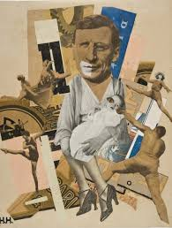
Rekomponirati možemo i fotografije i dijelove fotografija, a tada se nova kompozicija zove FOTOMONTAŽA.
Nova slika dobiva novo, drugačije značenje koje joj daju dijelovi različitih fotografija složenih u sasvim novu cjelinu, kompoziciju.
Hannah Höch “Der Vater “, 1920.

Slide 6
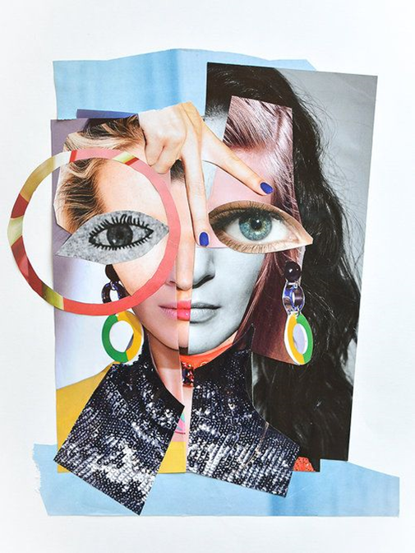
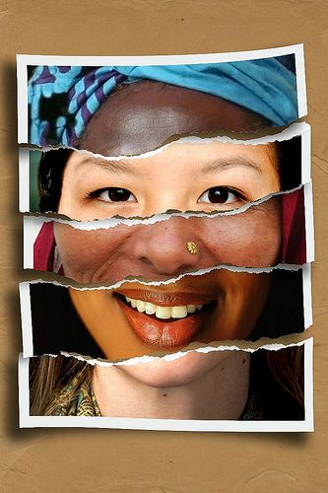
Fotomontaža se koristi dijelovima različitih fotografija tako da naglašava dijelove fotografija koje autor smatra važnim. Fotomontaža često neobičnim odnosima između dijelova cjeline izazove smijeh ili čuđenje.

Slide 7
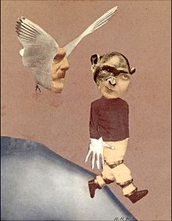
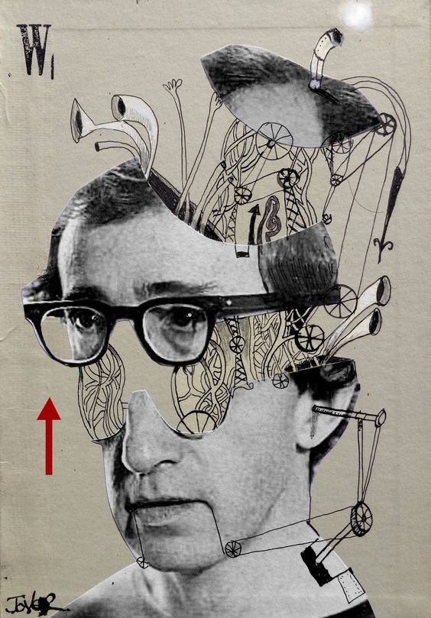
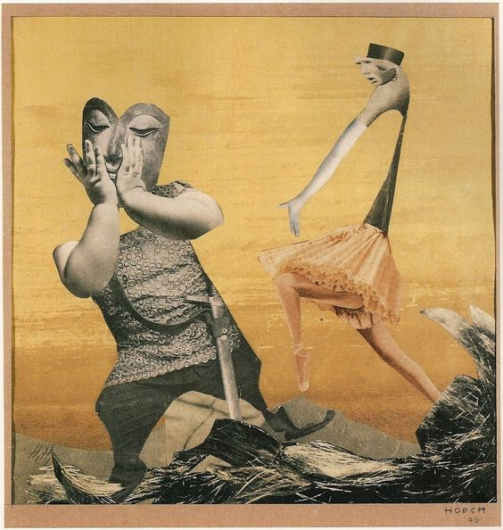
Pogledajte fotomontaže umjetnice Hanne Hoch.

Slide 8
ZADATAK:
Potreban pribor za rad: časopis, škare, ljepilo, papir
Danas ćete pokušati napraviti portret neke osobe fotomontažom tako da pojedine dijelove lica jedne osobe zamijenite dijelovima lica ljudi s nekih drugih fotografija.
Vjerujem da ćeš uživati u radu!

